Slide 1

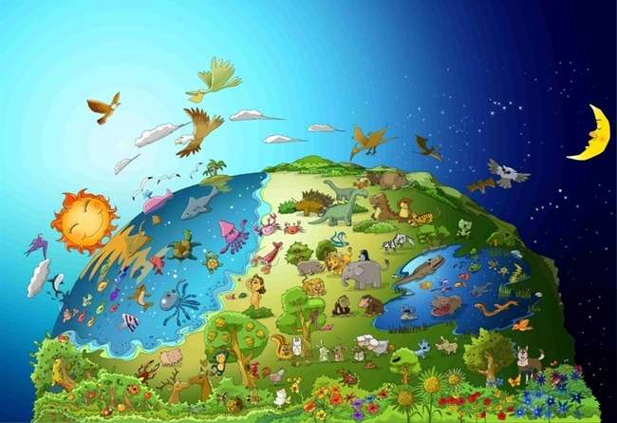

Nr.1 De Ord av Gud
Gud
Gjord
Världen

Slide 2


Dagens Ord
I begynnelsen skapade Gud
himlen och jorden.
Första Moseboken 1:1

Slide 3
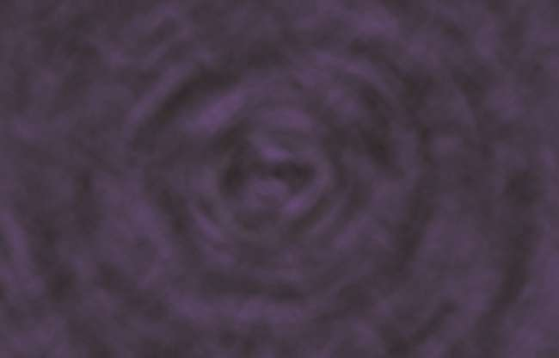
I början låg mörkret över ytan.
Det fanns ingen människa, inget ljus. Det fanns ingenting.

Slide 4
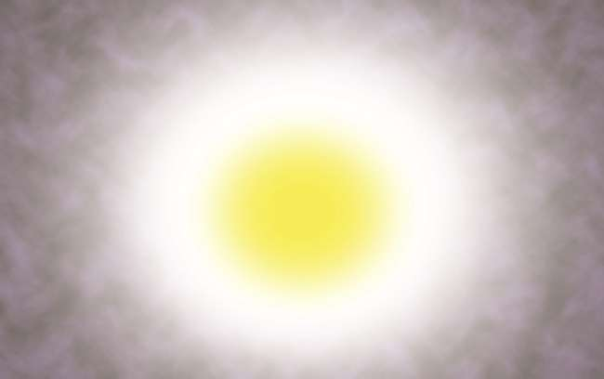
Gud sa: "Varde ljus"
och det var ljus.

Slide 5
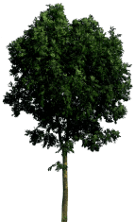



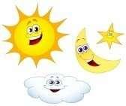
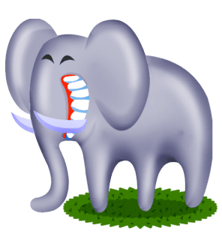
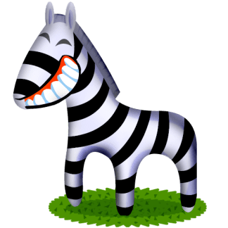
1
3
5
2
4
6
På den första dagen skilde Gud ljuset från mörkret. Han skapade hela världen i sex dagar.

Slide 6
Alla sorters djur och växter, fåglar och fiskar är fulla på jorden, i havet och i himlen. Gud tittade på allt han hade gjort och sa: "Mycket bra!"

Slide 7


Dagens lektion
Vem skapade världen?
Gud skapade världen.
Vem håller ordning på världen?
Gud håller ordning på världen.
Världen skapades inte av sig själv.
Världen kan inte röras av sig själv.
Vi bör komma ihåg att Gud skapade hela världen och fortfarande kontrollerar dem alla.

Slide 8
Vem är Gud?
Han är...
skaparen som skapade hela världen inklusive mig.

Slide 9
Dagens frågesport
Med vad skapade Gud världen?
① sten
② vatten
③ damm
④ ord
④ ord

Slide 10
Dagens Ord
I begynnelsen skapade Gud
himlen och jorden.
Första Moseboken 1:1

Slide 11

Bibelbarn nr 2 Guds ord
De åt den förbjudna frukten

Slide 12
Dagens ord
Gud skapade människan till sin egen avbild, till Guds avbild skapade han henne;
man och kvinna skapade han dem.
Genesis 1:27

Slide 13

Adam och Eva var de bästa varelserna bland Guds varelser.
Ty de är skapade efter Guds avbild.

Slide 14

Gud sade till mannen: "Du är fri att äta av vilket träd som helst i trädgården, men du får inte äta av kunskapens träd på gott och ont, för när du äter av det kommer du säkert att dö. "

Slide 15

Men Satan, förklädd till en orm, frestade Eva.
Till slut åt Eva upp frukten.

Slide 16

Och Eva gav en annan till Adam.
Adam åt det också.

Slide 17

Gud drev dem ut ur Eden för att de inte lyssnade på Gud.
Från den tiden kom synden till världen.

Slide 18
Dagens lektion
Synden kom till världen för att Adam och Eva inte lydde Guds befallning.
Lyder jag Guds ord?
Om jag tror på Gud måste jag lyda Guds ord.

Slide 19
Gud är?
Gud..
Ogillar olydnad.
Välsignar mannen som lyder hans ord.

Slide 20
Dagens frågesport
Vad sa Gud att inte äta till mänskligheten?
① frukt
② kött
③ grönsak
④ frukten av kunskapen om gott och ont
④ frukten av kunskapen om gott och ont

Slide 21
Dagens ord
Gud skapade människan till sin egen avbild, till Guds avbild skapade han henne;
man och kvinna skapade han dem.
Genesis 1:27

Slide 22

Nr 3 Guds ord
Noa gjorde ett stort skepp (en ark) på Höga berget

Slide 23
Dagens Ord
Då sade Herren till Noa: "Gå in i arken, du och hela din familj, för jag har funnit dig rättfärdig i detta släktled.
(1 Mosebok 7:1)

Slide 24

Gud såg att alla människor på jorden fördärvade sina vägar. Gud sade till Noa: ”Jag ska förgöra både människorna och jorden . Gör ett stort skepp på berget!"

Slide 25

Noa började bygga ett skepp på berget precis som Gud befallde honom. Folk trodde att han var arg.

Slide 26

Noa lät alla slags varelser komma in i skeppet med Noas 8 familjemedlemmar som Gud befallde.

Slide 27

Regnet fortsatte att komma över jorden i 40 dagar som Gud sa.

Slide 28

Till slut var jorden täckt av vatten. Allt levande som rörde sig på jorden dog. Endast Noa var kvar, och de som var med honom i arken.

Slide 29
Dagens lektion
Folk lyssnade inte på Noah som gav dem en chans att bli räddade från en stor översvämning.
De sa bara att Noa var arg
När du förmedlar evangeliet till vänner kanske de inte lyssnar så bra på dig.
Men i slutändan kommer de att få veta att Guds ord är sant.

Slide 30
Gud ?
Gud..
Gud hatar synden och dömer synden.

Slide 31
Dagens frågesport
Vad sa Gud till Noa att göra?
① Ett skepp (En ark)
① Ett skepp (En ark)
② En bil
③ Ett hus
④ En cykel

Slide 32
Dagens ord
Då sade Herren till Noa: "Gå in i arken, du och hela din familj, för jag har funnit dig rättfärdig i detta släktled.
Första Moseboken 7:1

Slide 33

Nr 4 Guds ord
Regnbågen var Guds förbund

Slide 34
Dagens Ord
Närhelst regnbågen visar sig i molnen, ska jag se den och minnas det eviga förbundet mellan Gud och alla levande varelser av alla slag på jorden."
Genesis 9:16

Slide 35

Allt levande utplånades, bara Noa och de som var med honom i arken fanns kvar.

Slide 36

Regnet fortsatte att komma över jorden i 40 dagar.

Slide 37

Efter att regnet slutat skickade Noa ut en duva.
Duvan kom tillbaka till honom med färska olivblad i näbben. Noa visste: "Vattnet drog sig undan från jorden!"

Slide 38

Noa kom ut med sin familj och tillbad Gud. "Tack Gud för att du gav oss en ny värld."

Slide 39

Gud visade honom en regnbåge som tecken på förbundet och välsignelsen. "Lev lyckligt i den nya världen!"

Slide 40
Dagens lektion
Gud har räddat Noa och hans familj.
Gud lovade att han skulle välsigna dem och skapa en ny värld genom dem.
Gud har också frälst oss genom Jesus.
Vi måste tro att Gud kommer att skapa sin nya värld genom oss.

Slide 41
Jahve Gud?
Herre Gud..
Yahweh Gud är vår Fader som räddar och välsignar sina älskade barn i överflöd när vi tror på honom.

Slide 42
Dagens frågesport
Vad sände Noa ut för att se jorden torkas?
① Örn
② Sparv
③ Duva
③ Duva
④ Anka

Slide 43
Dagens ord
Närhelst regnbågen visar sig i molnen, ska jag se den och minnas det eviga förbundet mellan Gud och alla levande varelser av alla slag på jorden."
Genesis 9:16

Slide 44

Nr 5 De Ord av Gud
Människor som byggde
Babels torn

Slide 45
Dagens ord
Det var därför det kallades Babel, för där förvirrade Herren
hela världens språk. Därifrån skingrade HERREN dem
över hela jordens yta.
Genesis 11:9

Slide 46
Människor ville bli större och mer kända än Gud. Så de började bygga ett högt torn.

Slide 47

Således byggde de tornet helt och hållet.
"Låt oss visa oss för världen. Vi är så fantastiska!"

Slide 48


?
?
Men när Gud såg deras arrogans, förvirrade han deras språk så att de inte skulle förstå varandra.

Slide 49

Eftersom de inte kunde förstå varandra kunde de inte arbeta tillsammans. Till slut spreds de över jordens yta. Hittills skiljer sig världens språk från varandra.

Slide 50
Dagens lektion
Människor vill vara större och högre än Gud.
Detta sinne kallas "arrogans".
Gud hatar "arrogans".
Motsatsen till arrogans är "ödmjukhet".
Vi bör vara 'ödmjuka' inför Gud för att behaga honom.

Slide 51
Jahve Gud?
Herre Gud..
Jahve Gud är större och visare än vi.
Vi kan inte vara klokare än Gud även om vi kombinerar all vår visdom tillsammans.

Slide 52
Dagens frågesport
Varför kunde de inte avsluta tornet?
① Gud orsakade översvämningen när de gjorde den
② Gud gjorde en eld som bröt ut när de gjorde den.
③ Gud skapade en jordbävning när de gjorde den.
④ Gud gjorde dem att inte förstå varandra när de gjorde det.
④ Gud gjorde dem att inte förstå varandra när de gjorde det.

Slide 53
Dagens Ord
Det var därför det kallades Babel, för där förvirrade Herren
hela världens språk. Därifrån skingrade HERREN dem
över hela jordens yta.
Genesis 11:9

Slide 54
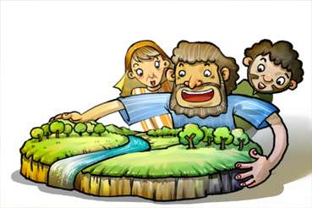
Nr 6 Guds ord
Gud kallade Abraham

Slide 55
Dagens ord
Herren hade sagt till Abram: "Lämna ditt land, ditt folk och ditt
fars hushåll och gå till det land jag ska visa dig.
Första Moseboken 12:1

Slide 56

Kaldeernas Ur var den idoldyrka staden.
Abraham föddes och bodde där.

Slide 57

En dag hade Herren Gud sagt till honom: "Lämna ditt land, så ska jag välsigna dig."

Slide 58

Även om Abraham inte visste vart han skulle gå, lydde han Guds ord och gick som Herren hade sagt till honom.

Slide 59



Han led av många svåra saker medan han reste men Gud skyddade honom säkert.

Slide 60

Till slut kom Abraham till Kanaans land. Han bodde där. "Tack Gud."

Slide 61
Dagens Lektion
Abraham lämnade sin hemstad med att lyda Guds ord.
Så här, vi bör tro på Gud och lyda hans ord.
Vi bör ha en önskan att lyda Guds ord när som helst.

Slide 62
Jahve Gud är?
Jahve Gud….
Han är vår Fader som håller sitt löfte till varje pris.

Slide 63
Dagens frågesport
Var föddes Abraham?
① Kanaan
② Haran
③ Israel
④ Kaldeernas Ur
④ Kaldeernas Ur

Slide 64
Dagens Ord
Herren Gud hade sagt till Abram: "Lämna ditt land, ditt folk och din fars hushåll och gå till det land som jag ska visa dig."
Första Moseboken 12:1

Slide 65

Nr 7 Guds ord
Isak, den utlovade sonen

Slide 66
Dagens Ord
Abraham var hundra år gammal när hans son Isak föddes till honom.
Genesis 21:5

Slide 67

Gud lovade Abraham att Gud skulle ge honom barn lika många som stjärnor på natthimlen.
Men han fick inget barn förrän han var 100 år gammal.

Slide 68

En dag tog Gud Abraham ut på natten.
"Se upp mot himlen. Kan du räkna stjärnorna?"

Slide 69
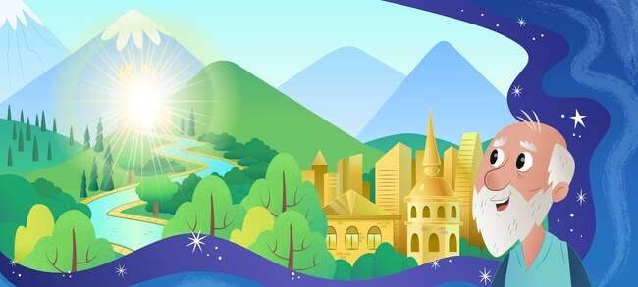
Gud lovade honom att ge det vackra landet också.

Slide 70
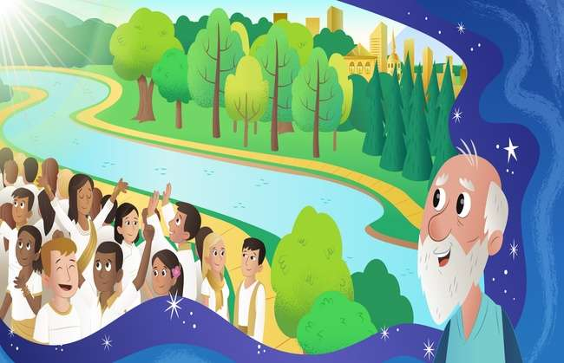
"Dina barn ska vara lika många som stjärnorna på himlen och sanden på stranden." Abraham trodde på Herrens löfte.

Slide 71

Gud höll sitt löfte. Sara födde en son till Abraham. Abraham gav namnet Isak som betyder glädje .

Slide 72
Dagens Lektion
Abraham trodde verkligen på Guds löfte även om det såg omöjligt ut för honom.
Gud blev mycket glad när han såg Abrahams tro. Gud gav honom Isak, den utlovade sonen.
Gud uppfyllde verkligen sitt löfte, även om det såg omöjligt ut för oss.

Slide 73
Gud är…
Gud är...
Allsmäktig (kan göra allt)

Slide 74
Dagens frågesport
Hur gammal var Abraham när han fick Isak?
① 90
② 80
③ 70
④ 100
④ 100

Slide 75
Dagens ord
Abraham var hundra år gammal när hans son Isak föddes till honom.
(1 Mosebok 21:5)

Slide 76

Nr 8 Guds ord
Abraham offrade Isak till Gud

Slide 77
Dagens ord
Då sade Gud: "Ta din son, din ende son, Isak, som du älskar,
och gå till området Moria. Offra honom där som brännoffer
på ett av bergen jag ska berätta för dig om.”
Första Moseboken 22:2

Slide 78

En dag sa Gud till Abraham:
"Offer mig din ende son som brännoffer."

Slide 79

Abraham älskade Isak så mycket att han var hård när han hörde från Gud. Men han bestämde sig för att lyda Gud.

Slide 80

Abraham band Isak och lade honom på altaren, och han försökte döda honom. Just i det ögonblicket,

Slide 81

"Abraham, Abraham, döda honom inte. Gör ingenting mot honom. Nu vet jag att du fruktar och älskar Gud." Detta var provet som Gud gjorde mot Abraham.

Slide 82

"Tack Gud!" Gud accepterade Abrahams tro med glädje. Gud gjorde honom till alla troendes förfader.

Slide 83
Dagens lektion
Abraham älskade Isak så mycket, men det var viktigare för honom att lyda Guds ord.
Jag borde älska Gud mer än någon annan sak, och mer än någon annan person i världen.

Slide 84
Gud är?
Gud är..
Vår far som gör vår tro starkare genom test.

Slide 85
Dagens Frågesport
Vad sa Gud till Abraham att han skulle offra som brännoffer?
① Son
① Son
② Hustru
③ Hund
④ Får

Slide 86
Dagens ord
Då sade Gud: "Ta din son, din ende son, Isak, som du älskar,
och gå till området Moria. Offra honom där som brännoffer
på ett av bergen jag ska berätta för dig om.”
Första Moseboken 22:2

Slide 87

Nr.9 De Ord av Gud
Isaac bråkade inte

Slide 88
Dagens ord
Han gick vidare därifrån och grävde en annan brunn, och ingen bråkade om den.
Han gav det namnet Rehobot och sade: "Nu har Herren gett oss plats
och vi kommer att blomstra i landet."
Genesis 26: 22

Slide 89
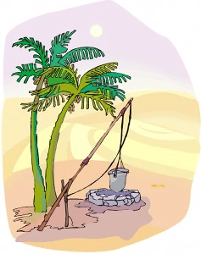
De brunnar var så Viktig, därför att de skulle kunna skaffa sig färsk vatten i öknen. Isak fick brunnarna i arv av sin far.

Slide 90

Men filistéerna avundades honom. Så de fyllde brunnarna med jord.

Slide 91
Men Isaac bråkade inte med dem. Han flyttade bort och grävde brunnen. Han upptäckte en brunn med sötvatten.

Slide 92

Vid den här tiden tog de andra människorna brunnen från Isak. Men han bråkade inte med dem heller.

Slide 93

Gud välsignade Isak. Han grävde en annan brunn igen. Gud gav honom friskt vatten därifrån. Isak byggde ett alter och gav tackoffer.

Slide 94
Dagens lektion
Isak bråkade inte med dem som tog bort hans brunnar.
Gud välsignade Isak.
Vi behöver inte heller bråka med andra.
Vi måste älska och förlåta andra.

Slide 95
Gud är??
Gud ….
Han hatar de som bråkar med andra.
Han älskar dem som de som älskar varandra.

Slide 96
Dagens frågesport
På grund av vad fick Isaac en tuff tid?
① hus
② lamm
③ bra
③ bra
④ familj

Slide 97
Dagens ord
Han gick vidare därifrån och grävde en annan brunn, och ingen bråkade om den.
Han gav det namnet Rehobot och sade: "Nu har Herren gett oss plats
och vi kommer att blomstra i landet."
Genesis 26: 22

Slide 98

Nr.10 De Ord av Gud
Esau sålde förstfödslorätten
för en skål med röd gryta

Slide 99
Dagens ord
Sedan gav Jakob Esau bröd och linsgryta.
Han åt och drack och reste sig sedan upp och gick.
Så Esau föraktade sin förstfödslorätt.
Första Moseboken 25:34

Slide 100

Isaks hustru Rebecka födde tvillingar. Den första sonen hette Esau och den andre var Jakob.

Slide 101

Esau tyckte om att jaga. Så han älskade utomhusaktiviteter. Men Jakob var en tystlåten man som stannade hemma.

Slide 102

En dag, när Jakob lagade lite gryta, kom Esau hem hungrig efter att ha jagat.

Slide 103
"Ge mig lite gryta!", "Sälj mig först din förstfödslorätt. Då ska jag ge dig några." Esau var så hungrig att han sålde sin förstfödslorätt för en skål med röd gryta.

Slide 104

Så småningom bedrog Jakob sin far för att få välsignelsen. Äntligen fick han välsignelsen. Allt detta skedde genom Guds försyn.

Slide 105
Dagens lektion
Esau trodde att det var viktigare att lösa hungriga problem än att få den andliga välsignelsen.
Till sist, Jacob blev de israeliternas förfader.
Vad tycker du är viktigare?
Välsignelsen att vara Guds barn kan inte ersättas med någonting.

Slide 106
Gud är?
Gud är
Gud uppfyller sin egen vilja trots människors villfarelse och falskhet.

Slide 107
Dagens Frågesport
För vad sålde Esau sin förstfödslorätt?
① nudel
② bröd
③ kött
④ röd gryta
④ röd gryta

Slide 108
Dagens Ord
Sedan gav Jakob Esau bröd och linsgryta.
Han åt och drack och reste sig sedan upp och gick.
Så Esau föraktade sin förstfödslorätt.
Första Moseboken 25:34

Slide 109

Nr 11 Guds ord
Jakobs dröm

Slide 110
Dagens ord
Han hade en dröm där han såg en trappa vila på jorden, vars topp nådde himlen, och Guds änglar steg upp och ner på den
Genesis 28: 12

Slide 111

Jakob bedrog sin bror med en lögn. Han var rädd för att bli dödad. Så han flydde hemifrån till sin farbror i Haran.

Slide 112

På natten tog han en sten dit och sov och lade den under huvudet som en kudde. Han var ensam där utan familj. Så han var rädd och kände sig ensam.

Slide 113

Jakob såg Guds änglar stiga upp och ner för en trappa på jorden till himlen.

Slide 114

Han hörde Guds röst: "Jag är med dig och ska vaka över dig vart du än går."

Slide 115

När han vaknade på morgonen, tillbad han Gud som lovade att han skulle vara med honom, och han gav äran åt Gud.

Slide 116
Dagens lektion
Som Gud var med Jakob som var rädd för att vara ensam,
Vår Fader Gud tar också hand om oss när vi är ensamma.
Liksom Jakob bör vi ära och ge ära åt Gud som alltid är med oss.

Slide 117
Gud är?
Gud
Gud är med oss var som helst och när som helst.
Gud tar alltid hand om oss.

Slide 118
Dagens Frågesport
När Jakob sov, vad tog han som kudde?
① trä
② sten
② sten
③ väska
④ hud av djur

Slide 119
Dagens ord
Han hade en dröm där han såg en trappa vila på jorden, vars topp nådde himlen, och Guds änglar steg upp och ner på den
Genesis 28: 12

Slide 120

Nr.12 De Ord av Gud
Joseph såld av sina bröder

Slide 121
Dagens ord
"Kom nu, låt oss döda honom och kasta honom i en av dessa cisterner
och säga att ett grymt djur slukade honom.
Sedan får vi se vad som kommer av hans drömmar."
(1 Mosebok 37:20)

Slide 122

Jakob hade tolv söner. Han älskade Josef mer än någon av sina andra söner. Så han gjorde ett rikt vackert tyg åt Josef

Slide 123

Hans bröder hatade honom mycket eftersom deras far älskade honom speciellt. ”Låt oss sälja Joseph. Låt oss berätta för pappa att han dog.

Slide 124

De sålde Josef som slav till köpmän som kom förbi.
När Jakob hörde detta blev han djupt ledsen.

Slide 125

Josef levde ett hårt liv som slav. Men han trodde och litade på Gud utan att begå någon synd.

Slide 126

Josef skickades i fängelse på en falsk anklagelse. Men han försökte vara rättfärdig inför Gud även i fängelset. Gud glömde inte Josef och Gud hade fantastiska planer för honom.

Slide 127


Dagens lektion
Josef hatades och såldes som slav av sina egna bröder. Han sattes också i fängelse på en falsk anklagelse.
Men han förlitade sig på Gud och försökte inte begå någon synd desto mer.
Vi kan möta vissa svårigheter.
Låt oss inte begå någon synd och be om hjälp till vår fader Gud som villigt lyssnar på vår bön.

Slide 128
Gud är?
Vår Fader Gud..
Vår Fader Gud har fantastiska planer för oss även i svåra tider.

Slide 129


Dagens frågesport
Vad gav Jakob bara till Josef bland sina tolv söner?
① leksaker
② Bibeln
③ rikt vackert tyg
③ rikt vackert tyg
④ pengar

Slide 130
Dagens ord
"Kom nu, låt oss döda honom och kasta honom i en av dessa cisterner
och säga att ett grymt djur slukade honom.
Sedan får vi se vad som kommer av hans drömmar."
(1 Mosebok 37:20)

Slide 131

Nr 13 Guds ord
Joseph blev premiärminister i Egypten

Slide 132
Dagens ord
Då sade Farao till Josef: "Härmed sätter jag dig över hela Egyptens land."
Genesis 41: 41

Slide 133

Farao, kungen av Egypten, hade en dröm. 7 feta kor och efter det kom 7 fula kor ut. 7 fula kor åt upp 7 feta kor. Det var en väldigt konstig dröm.

Slide 134

Ingen kunde tyda hans dröm i palatset. Den överste munskänken som fick hjälp av Josef presenterade honom för kungen.

Slide 135

Gud gav Josef visdom. Så han kunde tolka meningen med drömmen och berättade den för kungen.

Slide 136

Farao blev så rörd att han utsåg Josef som var fånge till landets näst högsta position.

Slide 137

Josef blev Egyptens premiärminister och regerade väl över landet med den vishet som Gud gav honom.

Slide 138
Dagens lektion
Gud hade de fantastiska planerna för Josef.
När vi står inför vissa svårigheter bör vi inte heller bli besvikna,
men borde förvänta dig Guds fantastiska planer för oss och tro på Gud..

Slide 139
Gud är?
Gud gör enligt sin vilja.
De låga kommer att upphöjas och de upphöjda kommer att höjas.

Slide 140
Dagens frågesport
Vilka djur dök upp i faraos dröm?
① fågel
② hund
③ häst
④ ko
④ ko

Slide 141
Dagens ord
Då sade farao till Josef:
"Härmed sätter jag dig över hela Egyptens land."
Genesis 41: 41

Slide 142

Nej. 14 Guds ord
Joseph träffade sina bröder igen

Slide 143
Dagens ord
Även om Josef kände igen sina bröder, kände de inte igen honom.
Genesis 42: 8

Slide 144

Farao utsåg Josef till premiärminister i Egypten. Josef kontrollerade den svåra svälten på ett klokt sätt under de sju åren.

Slide 145

Men det fanns ingen säd i Kanaan på grund av hungersnöd. De var tvungna att åka ner till Egypten för att få lite säd att äta. Josefs bröder åkte till Egypten för att köpa mat också.

Slide 146

Även om Josef kände igen sina bröder, kände de inte igen honom.

Slide 147

Josef berättade för dem vem han var. De blev förvånade och såg på honom och kände sig rädda för honom

Slide 148

Josef insåg varför Gud sände honom till Egypten. Han förlät sina bröder och tog med hela sin familj till Egypten och tog hand om dem på ett säkert sätt.

Slide 149
Dagens lektion
Josef förlät sina bröder som behandlade honom illa och älskade dem enligt Guds vilja.
Vi måste förlåta vår familj och våra vänner och älska dem.

Slide 150
Gud är?
Gud..
Förlåter oss och älskar oss.

Slide 151
Dagens frågesport
Vilket lands premiärminister blev Joseph?
① Egypten
① Egypten
② Israel
③ Persien
④ Babylon

Slide 152
Dagens ord
Även om Josef kände igen sina bröder, kände de inte igen honom.
Genesis 42: 8

Slide 153

Nr 15 Guds ord
Ett barn som räddades från vattnet

Slide 154
Dagens ord
När barnet blev äldre tog hon det till faraos dotter och han blev hennes son. Hon kallade honom Mose och sade: "Jag drog upp honom ur vattnet."
Exodus 2:10

Slide 155

Egyptens kung, Farao, beordrade att kasta bort alla israelitiska nyfödda pojkar i Nilen och låta dem dödas.

Slide 156

Jokebed, Moses mor, hade inget annat val än att låta sin son föras bort på Nilen.

Slide 157

Vid den tiden råkade egyptisk prinsessa se barnet medan hon badade i floden. Hon hade i tankarna att odla pojken.

Slide 158

Hans syster såg prinsessan ta upp pojken ur korgen. Hon presenterade hans riktiga mamma, Jochebed, för att amma pojken åt henne.

Slide 159

När barnet blev äldre togs han tillbaka till prinsessan för att bli hennes son. Hon kallade honom Mose och sade: "Jag drog upp honom ur vattnet. Moses växte i Egypten Palats.

Slide 160
Dagens lektion
Gud räddade Mose.
Gud räddade oss med sin fantastiska visdom och kraft (försyn).
Låt oss tro att Guds planer är större och mer perfekta än mina alltid.

Slide 161
Vem är Gud?
Gud..
Han är den allsmäktige Guden som fullgör sin vilja trots alla hinder.

Slide 162
Dagens frågesport
Vad hände med barnet som fördes bort i vattnet?
① Han dränktes och åts av fisk.
② Fåglar räddade barnet.
③ Gud räddade barnet från himlen.
④ Prinsessan av Egypten såg och räddade honom.
④ Prinsessan av Egypten såg och räddade honom.

Slide 163
Dagens ord
När barnet blev äldre tog hon det till faraos dotter och han blev hennes son. Hon kallade honom Mose och sade: "Jag drog upp honom ur vattnet."
Exodus 2:10

